Slide 1
SAP Development technology introduction - ABAP
Trainer: Lin Qiyu
Date: July 22nd 2012

Slide 2
Copyright
Copyright 2012 Lenovo GAD. All rights reserved.
Neither this training manual nor any part thereof may be copied or reproduced in any form or by any means, or translated into another language, without the prior consent of Lenovo GAD. The information contained in this document is subject to change and supplement without prior notice. All rights reserved.

Slide 3

Trainer introduction
Job description
- ABAP ii team manager
- Responsible for ABAP solution design
- ABAP development management
Project Achievements
- Growth with Lenovo since Everest release
- Delivery ABAP coding
- Delivery ABAP overall solution
Lin Qiyu
ABAP II manager

Slide 4

Agenda
Trainer Introduction
Course Information
Terminology
Course Content
- ABAP Overview
- Commercial Dev Language
- ABAP Development
- Future ABAP
Q & A

Slide 5
Course Information
Course Prerequisites
- To better learn and understand this course, you’d better have the basic concept of coding(any dev language).
Course Description
- General introduction to the feature of SAP ABAP
Course Purpose
- Help Lenovo GAD colleagues to get a basic understanding about the SAP ABAP

Slide 6
Agenda
Trainer Introduction
Course Information
Terminology
Course Content
- ABAP Overview
- Commercial Dev Language
- ABAP Development
- Future ABAP
Q & A

Slide 7
Terminology
ABAP
Advanced Business Application Programming
BAPI
Business Application Programming Interface.
RECIF
Report & Enhancement & Conversion & Interface & Forms
RFC
Remote Function Call
DDIC
Data Dictionary
Notes:
玩表
SYST
SE93
SAP是开源的，源代码都在，有问题可以看代码分析，也可以增强，ABAP挺好。很大比例的Oracle EBS实施，某些ERP里最标准的流程，例如采购、应付帐，都没有用系统标准功能，做了各种开发，来适应企业现状，企业越大，这种情况越普遍；而SAP ERP实施则很少这种现象。

Slide 8
Agenda
Trainer Introduction
Course Information
Terminology
Course Content
- ABAP Overview
- Commercial Dev Language
- ABAP Development
- Future ABAP
Q & A

Slide 9
What is ABAP?
A
dvanced
Is designed for:
commercial application development
B
usiness
A
pplication
ABAP/4 – 4 generation language
P
rogramming
Notes:
ABAP是SAP的开发语言，SAP最初开发ABAP语言仅为内部使用，为应用程序员提供优化的工作环境。经过不断的改进和修改以满足商业领域的需要。现在， ABAP已成为SAP开发所有自己的应用程序的有力工具。
The ABAP development and runtime environment makes it possible to develop complex business applications, without having to worry explicitly about technical details such as process or memory administration, multi-user capability, database connections or similar issues. These are provided in the basis services or are integrated directly in the ABAP runtime. The application development is similarly independent of the underlying platform. The Web AS decouples the application coding completely from the operating system and database that are used.
第四代语言(Fourth－Generation Language, 以下简称4GL)的出现是出于商业需要。4GL这个词最早是在80年代初期出现在软件厂商的广告和产品介绍中的。因此，这些厂商的4GL产品不论从形式上看还是从功能上看，差别都很大。但是人们很快发现这一类语言由于具有“面向问题”、“非过程化程度高”等特点，可以成数量级地提高软件生产率，缩短软件开发周期，因此赢得了很多用户。1985年，美国召开了全国性的4GL研讨会，也正是在这前后，许多著名的计算机科学家对4GL展开了全面研究，从而使 4GL进入了计算机科学的研究范畴
程序设计语言的划代问题远比计算机的划代复杂，目前所见到的划代观点有4种之多。这儿例举一种观点，他们将编程语言划分如下：1GL是汇编语言； 2GL是高级程序设计语言，如FORTRAN，ALGOL，BASIC，LISP等；3GL是增强性的高级程序设计语言，如PASCAL， ALGOL68，FORTRAN77等，大部分“现代”语言(BASIC, C, C++)是第三代语言；4GL是按计算机科学理论指导设计出来的结构化语言，如ADA，MODULA－2，SMALLTALK－80等。
4GL优点
确定一个语言是否是一个4GL，主要应从以下标准来进行考察：
(1)生产率标准：4GL一出现，就是以大幅度提高软件生产率为己任的，4GL应比3GL提高生产率一个数量级以上。
(2)非过程化标准：4GL基本上应该是面向问题的，即只需告知计算机“做什么”，而不必告知计算机“怎么做”。当然4GL为了适应复杂的应用，而这些应用是无法“非过程化”的，就允许保留过程化的语言成分，但非过程化应是4GL的主要特色。
(3)用户界面标准：4GL应具有良好的用户界面，应该简单、易学、易掌握，使用方便、灵活。
(4)功能标准：4GL要具有生命力，不能适用范围太窄，在某一范围内应具有通用性。
4GL的不足
虽然4GL具有很多优点，也有很大的优势，成为了目前应用开发的主流工具，但也存在着以下严重不足：
(1)4GL虽然功能强大，但在其整体能力上却与3GL有一定的差距。这一方面是语言抽象级别提高以后不可避免地带来的(正如高级语言不能做某些汇编语言做的事情)；另一方面是人为带来的，许多4GL只面向专项应用。有的4GL为了提高对问题的表达能力，提供了同3GL的接口，以弥补其能力上的不足。如Oracle提供了可将SQL语句嵌入C程序中的工具PRO＊C。
(2)4GL由于其抽象级别较高的原因，不可避免地带来系统开销庞大，运行效率低下(正如高级语言运行效率没有汇编语言高一样)，对软硬件资源消耗严重，应用受硬件限制。
(3)由于缺乏统一的工业标准，4GL产品花样繁多，用户界面差异很大，与具体的机器联系紧密，语言的独立性较差(SQL稍好)，影响了应用软件的移植与推广。
(4)目前4GL主要面向基于数据库应用的领域，不宜于科学计算、高速的实时系统和系统软件开发
4gl开发工具的市场已被发生的某些事情所震动。在1998年快要结束时，第四代编程语言看起来也像5英寸软盘、ibm的老式键盘和测试版的录像带一样要被新产品所替代。虽然新产品不一定更好、技术更先进，但这似乎已成现实。 正如当初所夸耀的，4gl使开发人员摆脱了复杂的管道问题和跨平台问题，对于厌倦了单调的低级编码的开发人员来说，4gl就是天堂。那么究竟是谁将取代4gl这一计算机产业中仍然年轻的巨人？ 最直接的答案就是java的出现。java 已成为一种新的用于跨平台开发的标准语言。但这种具有写一次可随处运行特点的新语言是否已损害了一度风光的4gl的市场？ 新泽西州passport公司的总裁dick ramsdell先生说：“损害谈不上，但市场确已因此改变。大多数人认为在做internet方面的事情时需要用到java语言。当你使用4gl而不是用java时，将看到4gl工作在internet上会有困难。” java语言标准和相关的ejb（enterprise java－bean）组件标准已成为商家主要的努力焦点，这导致了第三代编程语言（3gl）java开发工具的火爆。它提供可用的组件、高的编程效率和跨平台支持，而这些都是第四代编程语言努力想要做到的。 passport公司是受4gl衰落影响的公司之一。不仅只是passport公司，4gl时代的领导者加州奥克兰的forte软件公司也受到java的影响。forte 软件公司在一连串的亏损后，今年的第三季度才刚恢复赢利。加州的dynasty技术公司也在苦苦挣扎，虽然公司市场部副总经理geoff roach认为他们的开发工具不是第四代编程语言。他说： “4gl的市场正在消亡。dynasty不是4gl，但dynasty却被与4gl混淆在一起。”这主要是由于dynasty生成c＋＋代码，但却不依赖于对c＋＋的运营。” 预测未来，4gl市场的前景不妙。idc、framingham和mass公司预测，4gl/rad的市场将从1997年的32.4亿美元增长到2001年的36.2亿美元，仅增长2.3％。而据idc估计，从1997年到2002年，全球it开销将增长9.7％。如果考虑这些因素，4gl市场可能是负增长。 idc应用开发工具部的程序主管steve garone说：“我们并不是通过预测中的负增长来暗示供应商将歇业。他们正转向internet并将java作为标准。” 方式的改变 探讨为什么4gl市场在过去一年里损失惨重的理论很多。纽约的supernova公司一直是rad/4gl开发工具供应商，近来他们开始转向基于组件的开发空间。meyar sheik是该公司国际市场部的副总经理，他认为4gl市场萎缩的原因有三点。 首先是2000年问题。对开发工具供应商来讲，2000年问题很复杂，来自2000年问题的威胁甚至比来自java的威胁还严重。各公司都全神贯注于2000年问题，并投入了大量的资源，使得新的开发计划不得不被放弃。 其次是欧元问题。这不仅仅是欧洲的问题，因为美国25％的银行和金融业务是全球范围的。 第三点是编程开发人员的短缺。不论是cobol、c还是java语言，都存在编程开发人员的短缺。这个现象到处都存在，而不仅仅发生在美国。 随着2000年问题和欧元问题解决的最后期限的临近，使得开发经费从新的开发计划方面转到这两个问题上来。idc公司的garone 相信经费的转移只是纯市场的影响，还有两种技术加大了这种影响。第一种是client/server技术，第二个是internet，它造成了对4gl的重创。garone 说：“internet加强了对服务于客户端和后台数据库及应用之间的中间层的需求，而当考虑到公司外部的extranet时，这种需求就更大了。”garone先生还认为，日益增长的朝向基于组件的开发工具的推动力也损害了4gl的市场。现在公司都在寻求通过网络来建立和配置自己的应用，而这样做应遵循的标准就是使用组件。 将garone 的理论展开来看，internet作为一种技术正在建立一个脱离4gl的市场，从中我们又能看到两种子技术，即java的市场和更新的应用服务器的市场。java在设计之初就已是跨平台的，因此不像4gl工具那样需要考虑不同平台间的差别，但这只是一个简单的解释。 与java较量 java几乎是一夜之间成为一种语言标准。软件开发产业中的每位主角都已保证在他们的平台上支持java语言或支持建立java应用的工具。从理论上讲，用inprise公司的jbuilder 2.0编写的java应用可以用sybase公司的powerj或symantec公司的visual cafe来编辑。虽然有些人相信这样的观点，即“学会一种第四代编程语言，就掌握了全部第四代编程语言”，但实际上4gl还是存在所有权的问题。比如，你就不能将forte公司编写的应用拿到compuware公司的uniface上修改。 在4gl世界里，开发者与他们的随开发工具而来的编译器紧密相连。如果编译器性能不足，开发者必须等待新的版本 。而对java来说，编译器的性能不是大问题。大供应商关心的是如何使编译器运行得更快。比如说，如果sun 公司宣布了一种比symantec公司更快的编译器，开发者可以选用sun公司较快的编译器来替代symantec的。 马萨诸塞州silverstream软件公司市场部副总经理david dewan说：“我们现在选用symantec公司的编译器。但我们也可以同其他编译器供应商做生意。对java来说，我们可以随时换一个编译器。这就是java标准的好处之一。” sun公司开发环境控制组的市场部经理jon williams说，“4gl效率很高，但存在着所有权问题。而java的标准化则带来了很大的变化。” 4gl最有价值的一点是它的效率。4gl的供应商强调通过提高开发效率，他们的4gl开发工具能够节约时间和金钱，同时，使用4gl的开发人员不必考虑如何与操作系统和其他设备对话，编程语言环境将自动处理这一切。有时，4gl也考虑参与开发过程的业务分析，但分析者不会深陷在计算机语言的句法中。 佛罗里达州奥兰多的travac旅行租赁公司在使用了纽约prolifics公司的prolifics建立了自己的公众旅行社web站点后，公司效率大幅度提高。不过如果公司用c或c＋＋手工编写一个站点会花费好多年的时间。公司将这样的速度归功于4gl，因为是4gl使他的程序员只需关注业务逻辑，而不用考虑低层编码。 过去，4gl也提供可视化编程及基于组件的编程这些方便，虽然4gl的组件总是受制于它的开发环境，但它们的确是组件。这节约了开发人员的时间和精力，使得他们不必每有一个新项目就另起炉灶，从头开始。 但是java和与之相关的标准，主要是javabeans和ejb已打开组件通往传统语言之路。这些组件不仅可以被不同的项目重复利用，还可以跨越不同的开发工具被重复利用。这种现象不仅只与java有关，java的前辈——面向对象的c＋＋也支持定义明确的组件结构。 多用途的应用服务器与组件和开放结构一起影响着4gl的市场。实际上很多4gl是应用服务器。这些4gl工具不生成能被机器认识的实际编码，生成的是“伪码”，由4gl运行时加以处理，另外4gl运行时还要考虑与应用、中间件和其他设备间的互操作。 但今天的应用服务器更开放，很多都支持c＋＋和java应用，虽然它们考虑的主要问题仍是管道和任务综合。加州圣何塞bea系统有限公司的基于java的tengah是一种不依赖于开发工具的应用服务器，用户可以将用symantec的visual cafe写的代码拿到tengah服务器上运行。这对于有着自己的句法和语法结构的4gl来说是不可能的。 近来流行的将应用打包的浪潮，也推动了3gl的市场。而4gl对这些任务支持甚少。 虽然长期以来，第三代编程语言如c＋＋、java等被认为已老化、编程困难，但它们并没有消失。现在它们复苏了，这可以归结于它们所处的集成化的开发环境（ides）的改进，它们提供像4gl一样的开发效率。从某种角度讲，实际上3gl和4gl的界限已模糊不清了。 微软的visual studio 6.0就是这种界限不清的例子。微软将visualc＋＋、visual j＋＋、visual basic和一些帮助开发者编码和调试的服务器搞在一起。通过com（component object model ），对象可以在整个visual studio包中的全部工具间共享。visual studio平台有4800个不同的商业组件供开发者使用。 人的因素 观察家们认为远离4gl的其他因素是培训和人的问题。就像职业运动员一样，开发人员是通过努力来提高自身的水平。他们不希望学习专用的语言，因为他们掌握的专用语言技能在自由的代理市场中可能会一文不值。微软visual studio产品经理lloyd arrow说：“开发人员和组织机构都在选择语言，他们都意识到技术更新得很快。 尽管4gl做得很好，但潜在的技术改变很快，人们不希望被4gl所困。” 从公司的角度来看，培训开发人员，使其跟上4gl开发工具改变的步伐，其培训的开销是昂贵的。走进美国的任一家书店或网上书店，你可以发现数百个涉及到java的标题。但再试试找找与forte或cognos公司4gl开发环境有关的标题，情况则截然不同。 马萨诸塞州progress公司产品发展部负责人jeff weil说：“劳动力问题是一个问题。大学在教授java，培训编程人员掌握java语言，这对java有明显的好处。” 但forte公司市场部副总经理ed horst先生对人员的培训问题却有不同的看法。他说：“当人们使用java编写分布式应用时，会吃惊地发现他们需要学习很多。” 不战而降? 不用说，4gl供应商并不打算不战而降。他们意识到开放的标准是一个热点问题。而开发者最先想到的则是java。比如，progress公司和sybase公司已将java工具加到他们的文件夹里。另有许多公司正在建立机制将第三方厂商的组件用打包技术加到他们的开发环境中。 但不论4gl的供应商是多么的努力，各公司看起来仍是要远离4gl。价格、开放性和性能使各机构与开发者又回到了3gl世界。哪里有成熟的4gl，哪里就有java开放标准。java的成熟只是一个时间问题，4gl的鼎盛时期看来已逝去了

Slide 10
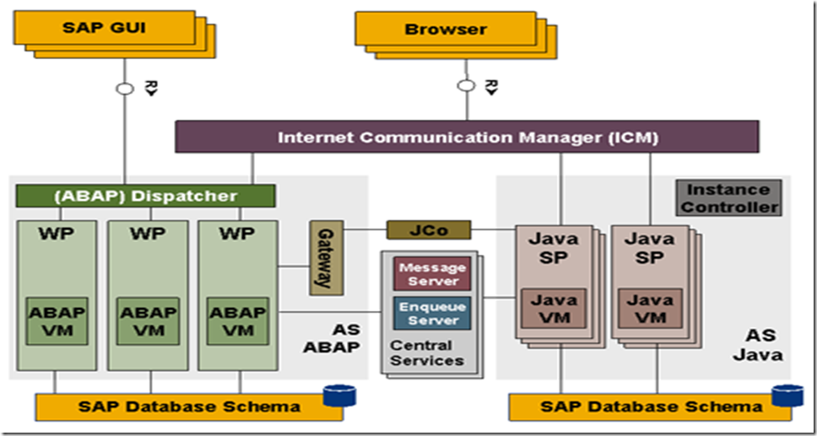
ABAP and JAVA
Notes:
商业应用程序，ABAP开发效率最高，是Java的14倍左右。
2001年11月SAP公司和副主席Hasso Plattnert先生张开怀抱，宣布Java将成为SAP的第二开发语言。从此以后，SAP所有的产品都将遵循Java的技术标准，也就是说，现在你可以选择用何种语言进行SAP的开发
SAP走JAVA的道路其实也很久了，自从90年代JAVA活跃起后，表现出众多的语言优势，比如说平台无关性(跨平台移植能力强)。试想下如果IT市场上大部分使用JAVA语言，SAP还固守自己的ABAP，那么可想会对自己的产品市场造成怎样的影响。可以说是SAP顺应技术与时代的发展，整合进了JAVA语言，目前SAP的产品就是JAVA和ABAP共同作为其开发语言。 至于SAP会不会放弃或冷淡JAVA，我只能谈下我的想法了，毕竟这是人家的事情。我个人认为是不会放弃或冷淡它的，至少最近几年内不会。除非有新的开发语言产生，或者Oracle对Sun的控制权已严重威胁到了SAP的发展(但现状是明显没有)。SAP的产品采用JAVA的组件还有很多，如果放弃JAVA，会对自己的客户和现有的产品造成恶性影响。
238million lines of ABPA code in SAP
ABAP技术支持不够广泛，阻碍其发展，但是由于是服务器端开发，所以比较容易实现代码整合，开发团队比较好管理，适合较大型环境得代码开发；而JAVA由于支持广泛，开发灵活，所以在小型开发项目中优势明显，但是对于大型开发项目的管理是一个挑战，特别是目前项目管理能力相对较弱的中国。
First：SAP绝对不会放弃ABAP，ABAP说到底还是SAP的核心，SAP ERP(R/3)和BW底层的东西还是ABAP语言，如果SAP放弃ABAP，那么它的产品就不卖了吗？难道再用一种语言进行开发新产品？ Second：SAP基于JAVA开发的组件，比较多的就是SAP Netweaver EP(Enterprise Portal)部分了，包括它推出的CE环境。但说实在的EP部分还有ABAP的影子，它整合了JAVA和ABAP，只不过JAVA的分量足些。 Third：Oracle收购Sun，并没有对JAVA开放式环境进行垄断，SAP走JAVA的道路是势在必行的(最后我会做补充)，但如果Oracle对SAP封锁JAVA环境，那舆论会倒向哪方想必你也知道，这样做也是商界所不齿的(SAP与Oracle也没什么世仇，就因为产品竞争)。至少作为SAP项目实施人员，我并没有遇到因Sun被甲骨文收购而造成SAP产品使用和开发上的问题。
它们的区别在于，ABAP有更多的4GL（第四代语言）数据库编程的功能，而Java则没有。另一方面，ABAP只能运行于服务器端，而Java除此以外也可运行于客户端。还有，ABAP的语法是关键字导向的（类似于Cobol），Java的语法则更象C。

Slide 11
Agenda
Trainer Introduction
Course Information
Terminology
Course Content
- ABAP Overview
- Commercial Dev Language
- ABAP Development
- Future ABAP
Q & A

Slide 12
Commercial application
Features (From development view):
Open Source Code
Easy to Upgrade and maintenance
Rapid Customize and Development
Very few Bug
Notes:
Powerful
Integration
Less Code

Slide 13
Feature of Commercial Dev
Open Source Code
Management Integration
Patch
TR
Type Integration
UI Integration
Extend Integration
Environment Integration

Slide 14
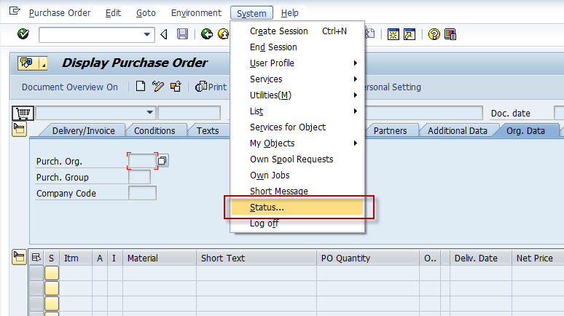
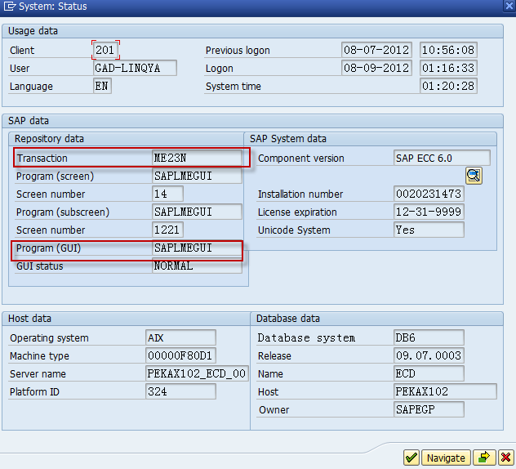
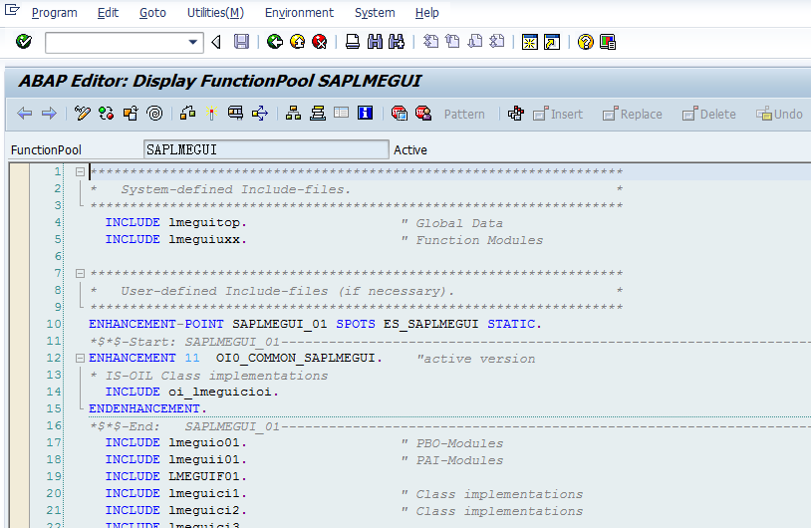
Open Source Code
We can see all the SAP code in the system.

Slide 15
Feature of Commercial Dev
Open Source Code
Management Integration
Patch
TR
Type Integration
UI Integration
Extend Integration
Environment Integration

Slide 16
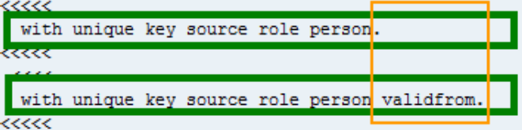
Management Integration
Questions: How long to import a patch?
For Example: We have more than 150G program. We need to change one line in it and deploy it to our client.

Slide 17
Management Integration - Patch
Compiling vs. Explanation
– Native (C, C++, Delphi, VB, VC, …)
– .NET
– Java
– Script (JavaScript, PHP, Python, Ruby, TCL, …)
Can we finish it in 10 mins?
– ABAP

Slide 18
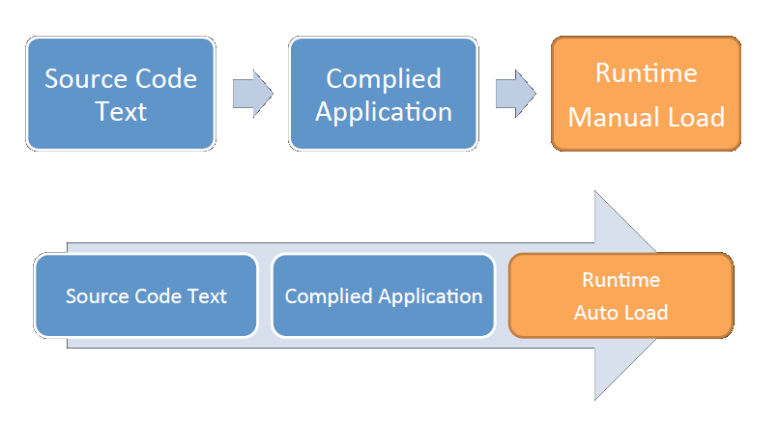
Management Integration
Different Runtime

Slide 19
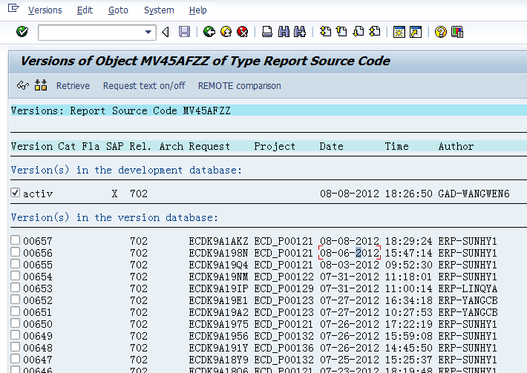
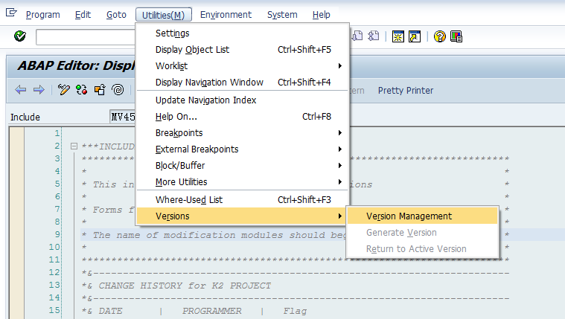
Management Integration
Resource Code Management

Slide 20
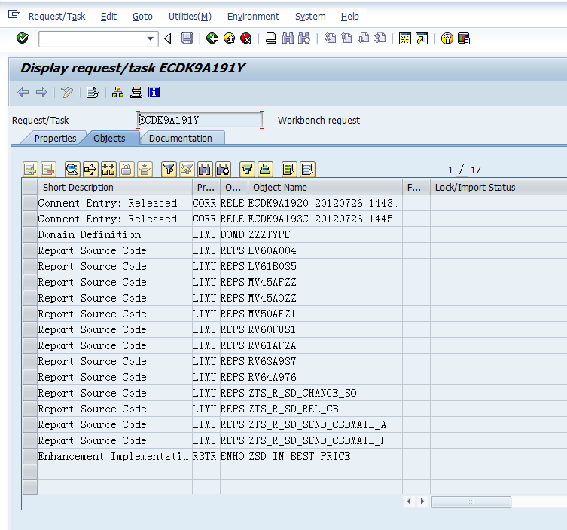
Management Integration
Resource Code Management - TR

Slide 21
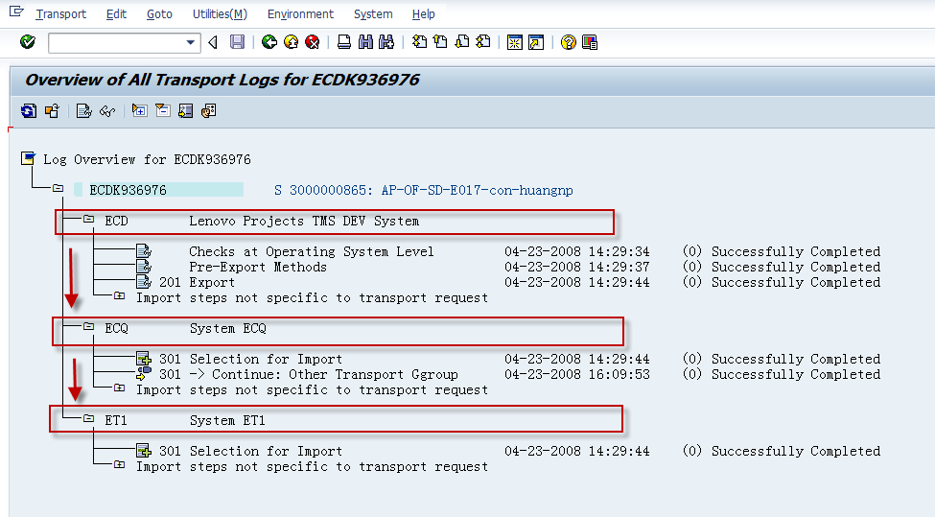
Management Integration
Resource Code Management - Transportation

Slide 22
Feature of Commercial Dev
Open Source
Management Integration
Patch
TR
Type Integration
UI Integration
Extend Integration
Environment Integration

Slide 23
Type Integration
Type Integration
column in database = data type in source code
column in database = label of UI element
column in database = value help + F1 help
Notes:
对比 (非公平)
• Java
：各种框架，配置繁琐，一致性问题
• .NET,
Delphi：
Data
Binding
(Anders)
• Ruby：配置 a→
约定 a→
集成工具
– “约定优于配置”
–
集成工具优于约定

Slide 24
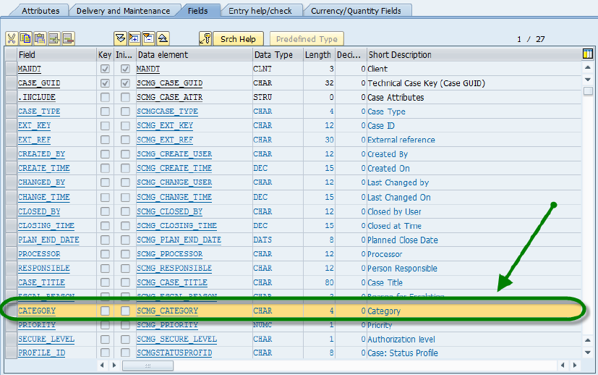
Type Integration
Type Integration

Slide 25
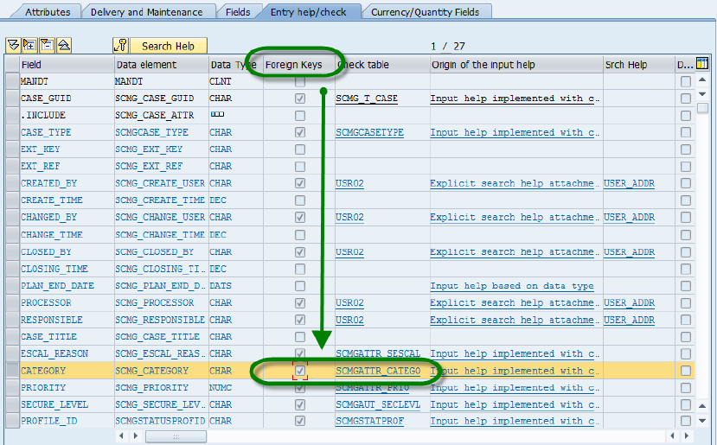
Type Integration
Type Integration

Slide 26
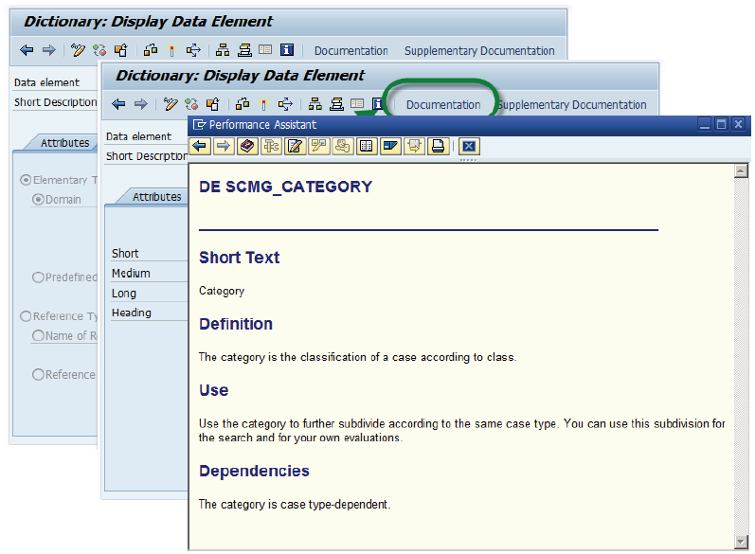
Type Integration
Type Integration

Slide 27
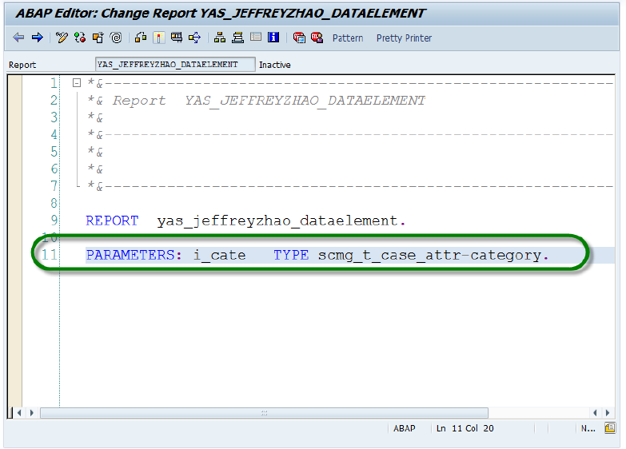
Type Integration
Type Integration for GUI report
Notes:
窗口程序：程序代码中直接使用数据库表名字作为 Structure,
引用数据库的列

Slide 28
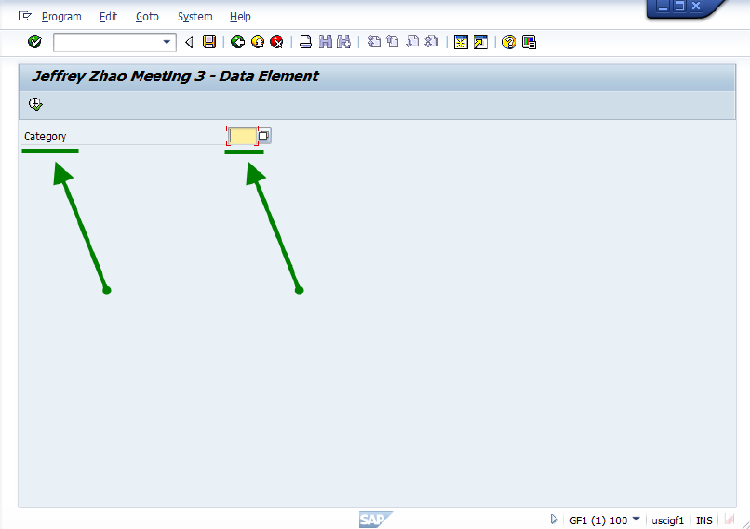
Type Integration
Type Integration for GUI report
Notes:
窗口程序：根据数据库的列自动生成的界面

Slide 29
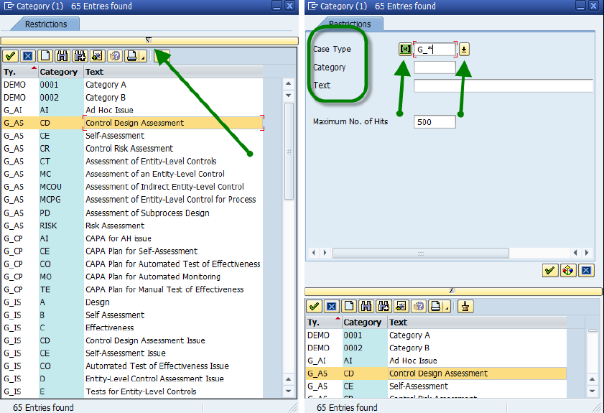
Type Integration
Type Integration for GUI report
Notes:
窗口程序：根据数据库的列的外键自动生成的 Value
Help

Slide 30
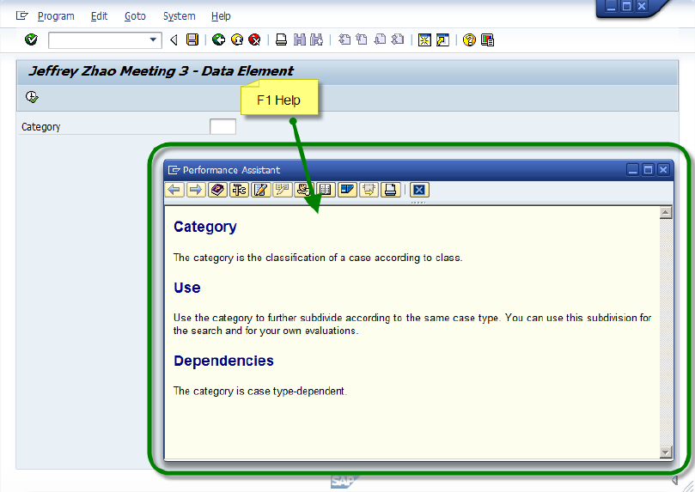
Type Integration
Type Integration for GUI report
Notes:
窗口程序：根据数据库的列的定义，自动生成的帮助文档

Slide 31
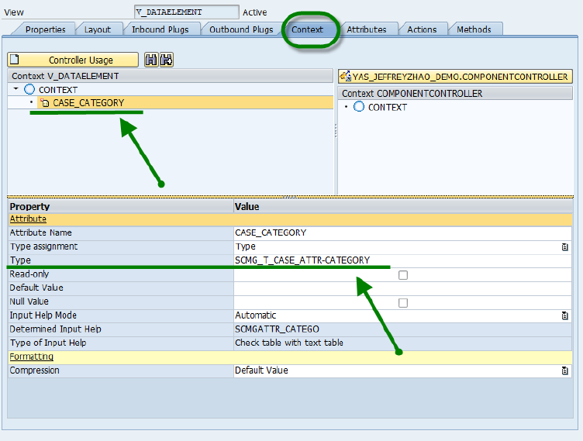
Type Integration
Type Integration for Web dynpro
Notes:
Web程序：MVC
--‐
网页代码中直接引用数据库列

Slide 32
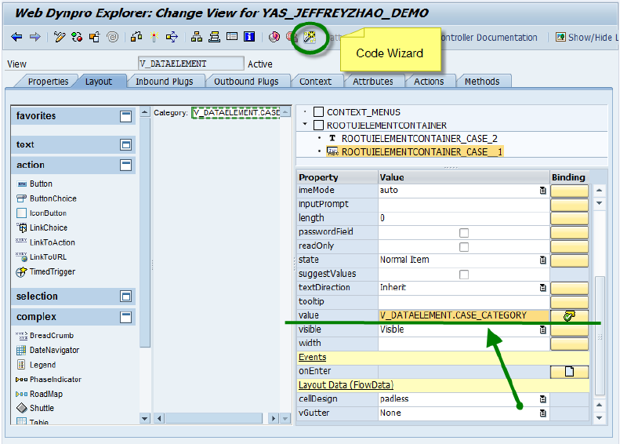
Type Integration
Type Integration for Web dynpro
Notes:
Web程序：MVC
--‐
向导自动生成界面

Slide 33
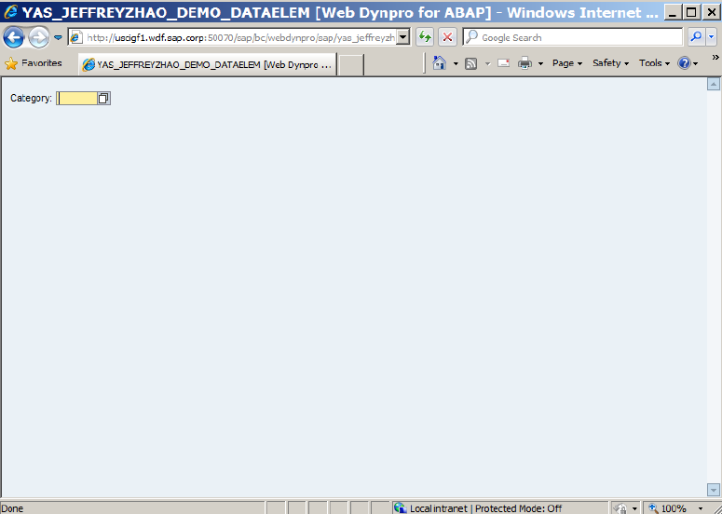
Type Integration
Type Integration for Web dynpro
Notes:
Web程序：运行中

Slide 34
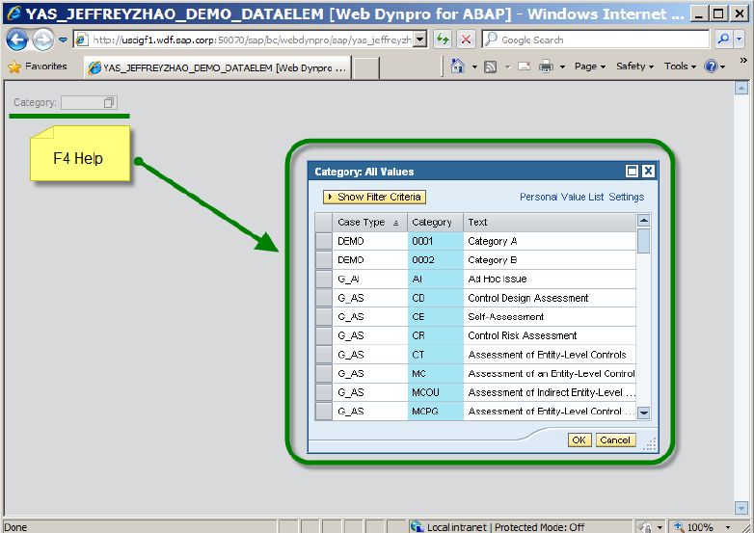
Type Integration
Type Integration for Web dynpro
Notes:
Web程序：根据数据库的列的外键自动生成的 Value
Help

Slide 35
Feature of Commercial Dev
Open Source Code
Management Integration
Patch
TR
Type Integration
UI Integration
Extend Integration
Environment Integration

Slide 36
UI Integration
UI Integration
Type Range vs. complexity selection screen
Type Range vs. OPEN SQL

Slide 37
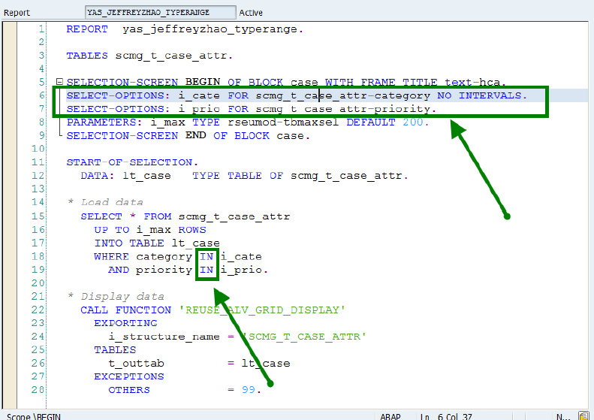
UI Integration
UI Integration

Slide 38
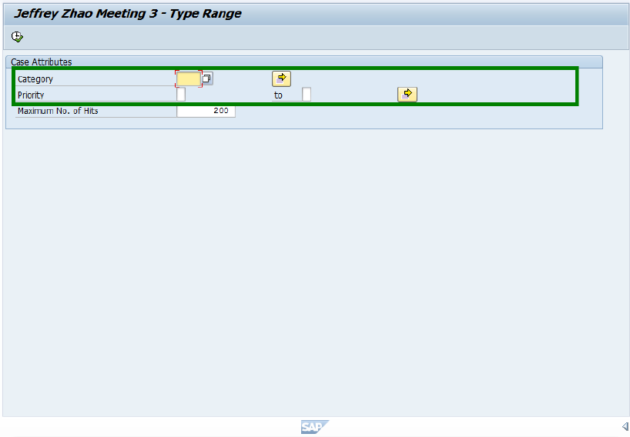
UI Integration
UI Integration

Slide 39
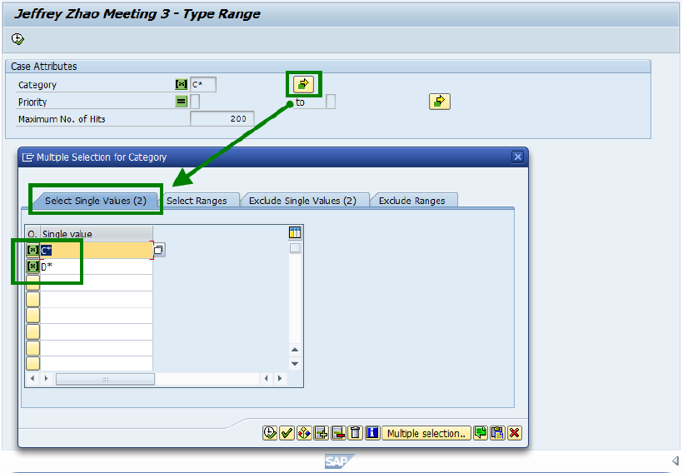
UI Integration
UI Integration

Slide 40
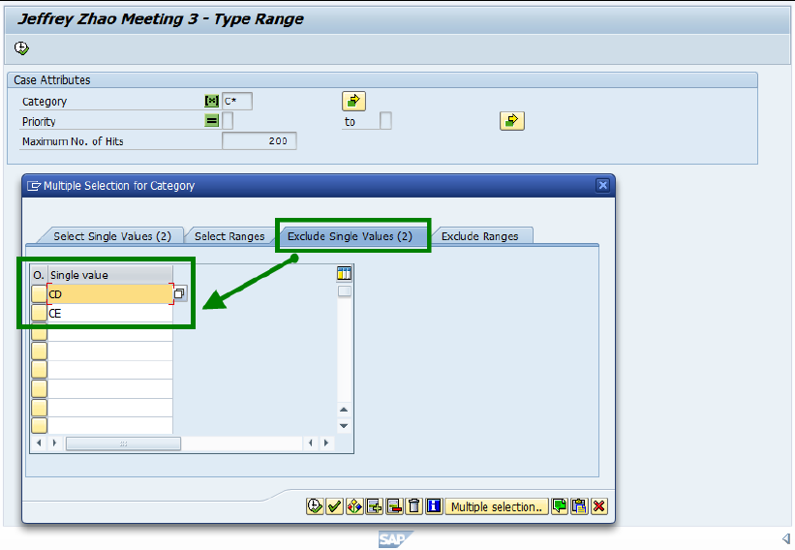
UI Integration
UI Integration

Slide 41
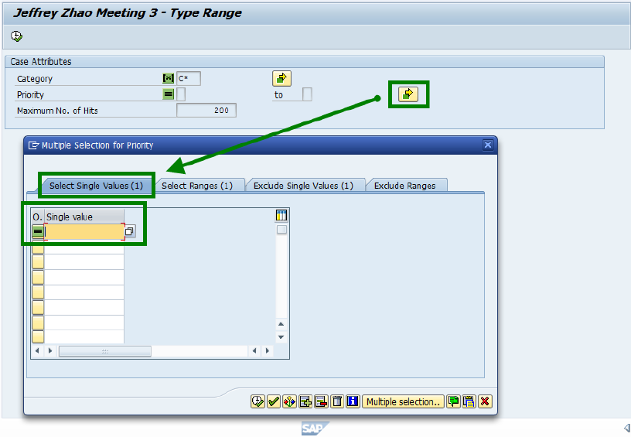
UI Integration
UI Integration

Slide 42
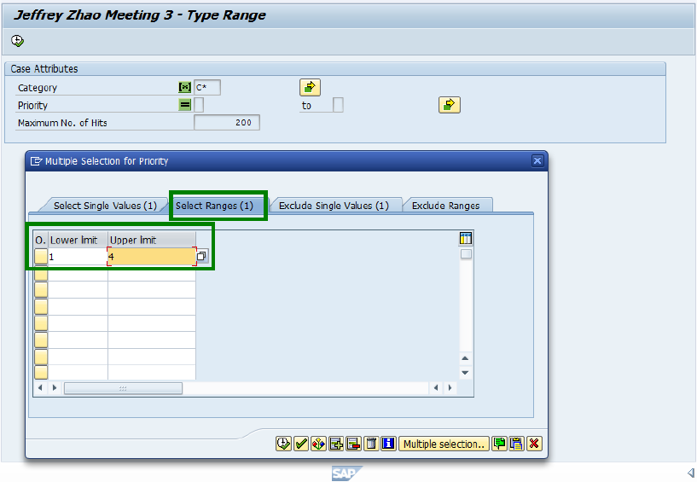
UI Integration
UI Integration

Slide 43
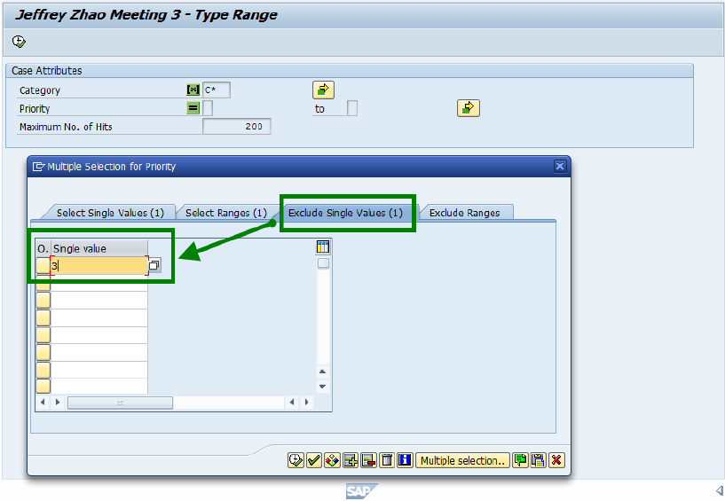
UI Integration
UI Integration

Slide 44
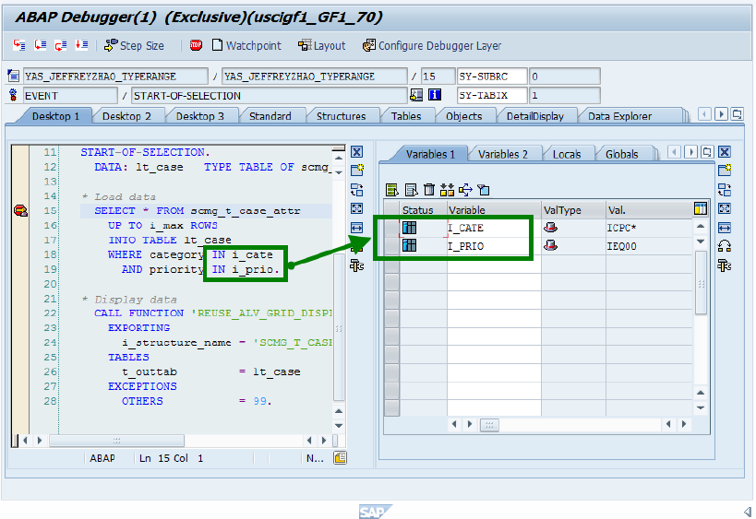
UI Integration
UI Integration

Slide 45
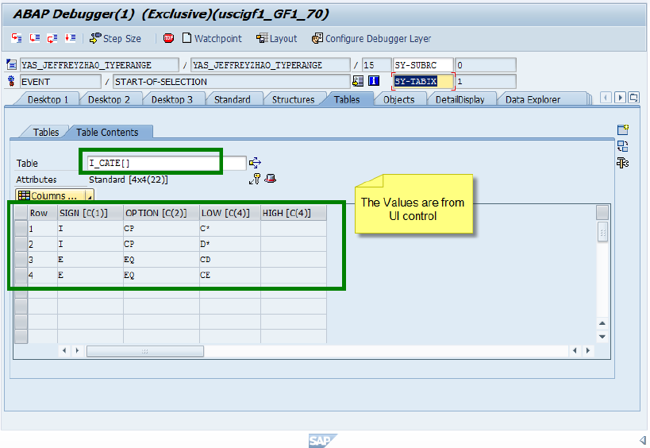
UI Integration
UI Integration

Slide 46
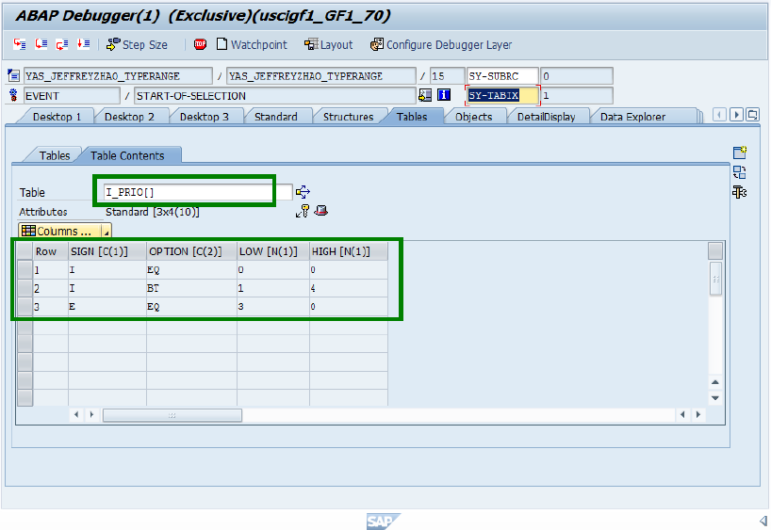
UI Integration
UI Integration

Slide 47
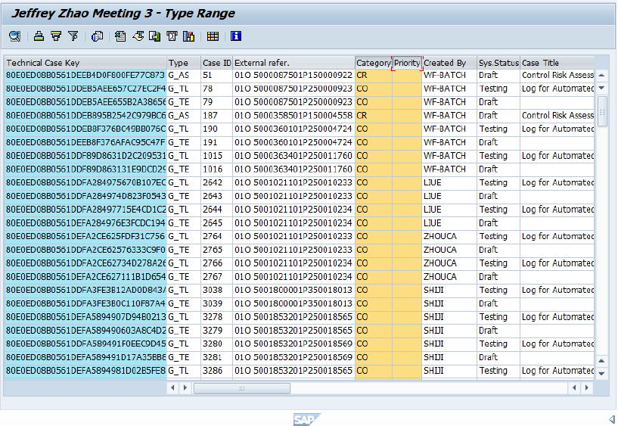
UI Integration
UI Integration

Slide 48
Feature of Commercial Dev
Open Source Code
Management Integration
Patch
TR
Type Integration
UI Integration
Extend Integration
Environment Integration

Slide 49
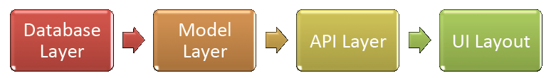
Extend Integration
Structure Include
Structure in programming language = database table definition

Slide 50
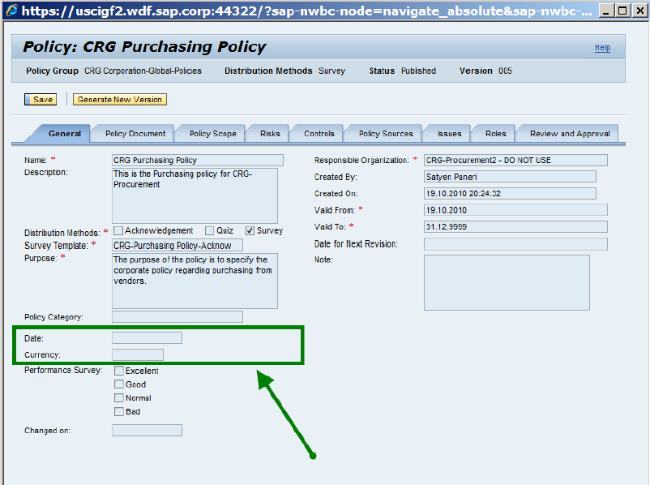
Rapid Customize and Development - 3
Structure Include

Slide 51
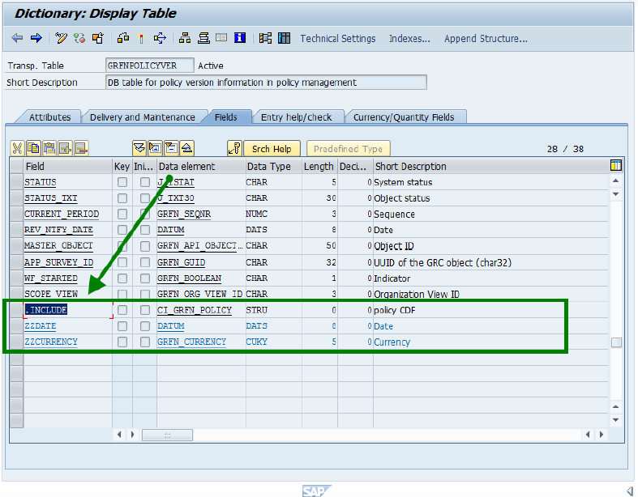
Extend Integration
Structure Include

Slide 52
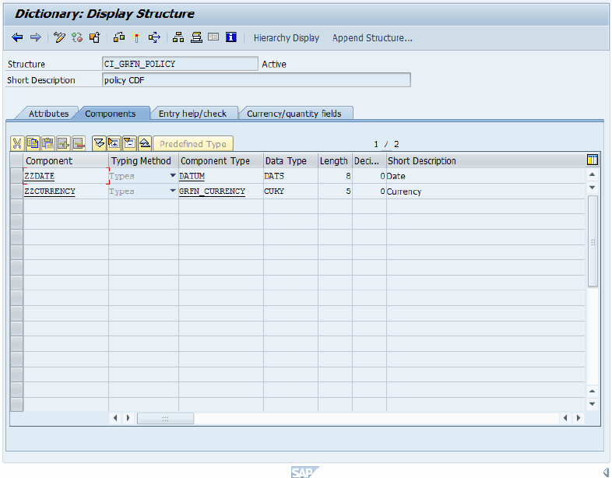
Extend Integration
Structure Include

Slide 53
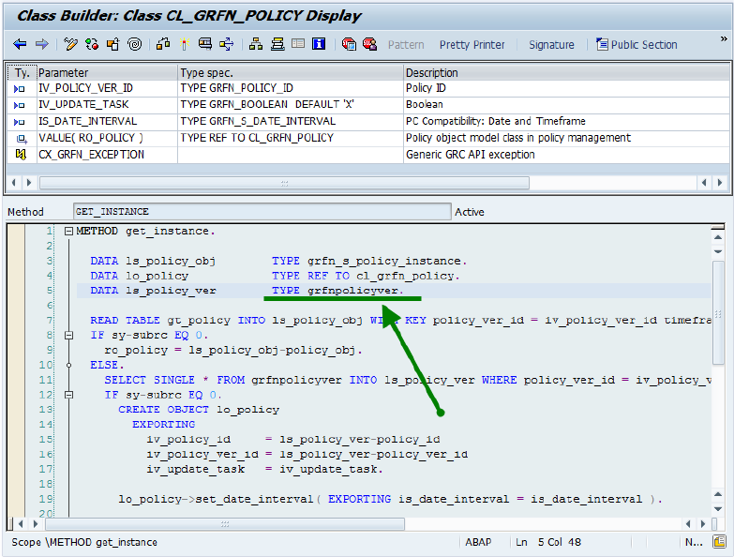
Extend Integration
Structure Include

Slide 54
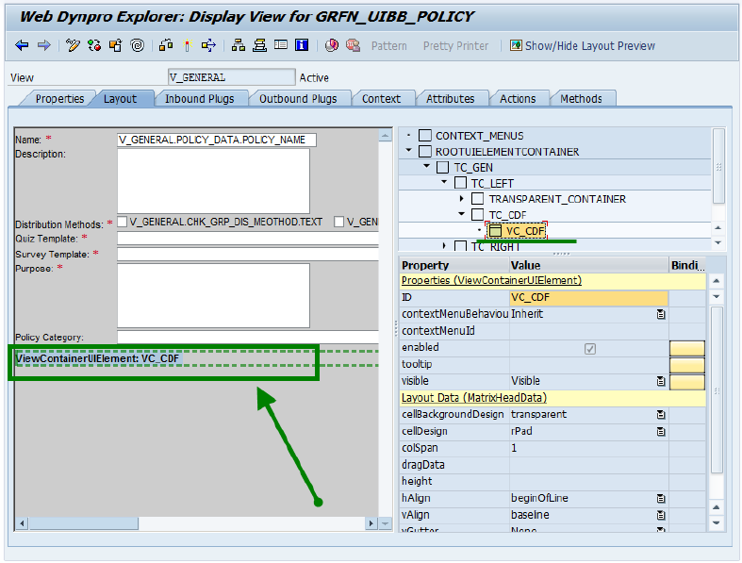
Extend Integration
Structure Include

Slide 55
Feature of Commercial Dev
Open Source Code
Management Integration
Patch
TR
Type Integration
UI Integration
Extend Integration
Environment Integration

Slide 56
Environment Integration
Environment Integration
Development environment + runtime environment
Debug
Breakpoint by user, Breakpoint by condition
Breakpoint rollback and jump to
Dynamic change the value of variants

Slide 57
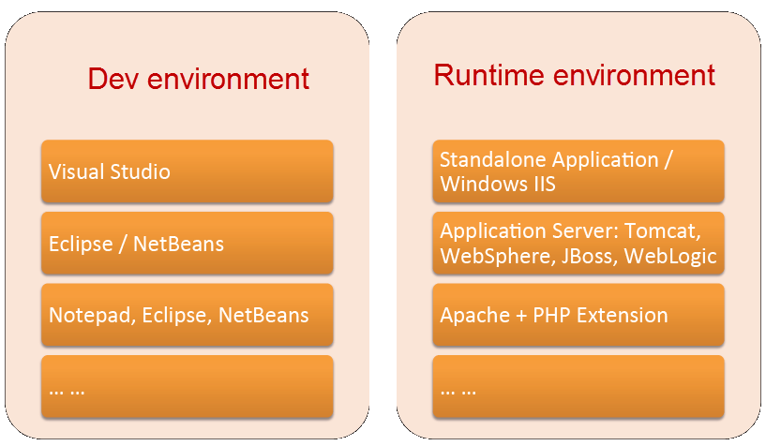
Environment Integration
Development environment vs. runtime environment

Slide 58
Environment Integration
Development environment + runtime environment
Bus. APP. Program
Dev + Debug
Runtime
Basis
Service
Notes:
ABAP技术支持不够广泛，阻碍其发展，但是由于是服务器端开发，所以比较容易实现代码整合，开发团队比较好管理，适合较大型环境得代码开发；而JAVA由于支持广泛，开发灵活，所以在小型开发项目中优势明显，但是对于大型开发项目的管理是一个挑战，特别是目前项目管理能力相对较弱的中国。

Slide 59
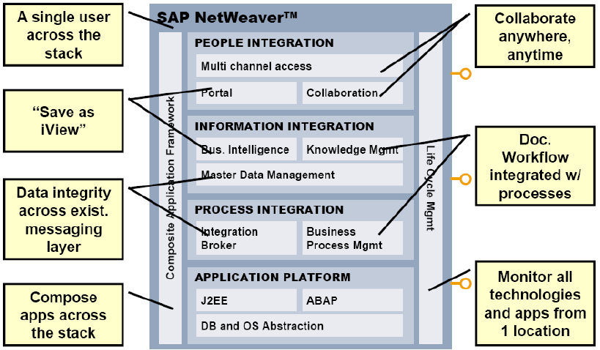
Environment Integration
SAP NetWeaver Architecture Development

Slide 60
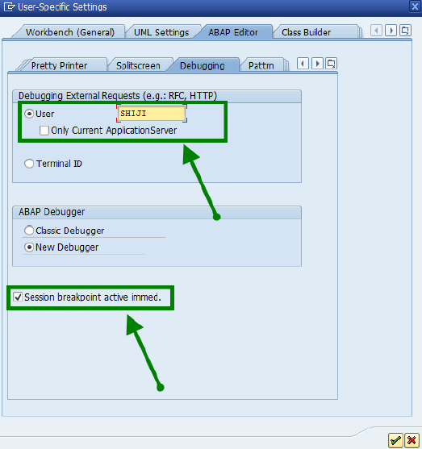
Environment Integration
Debug by user

Slide 61
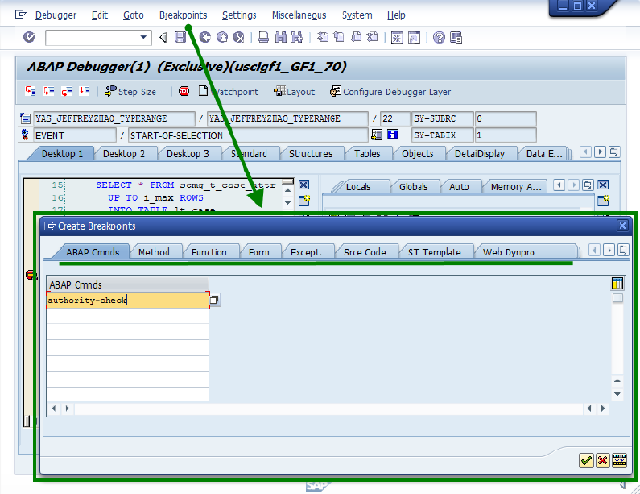
Environment Integration
Breakpoint at ABAP statement

Slide 62
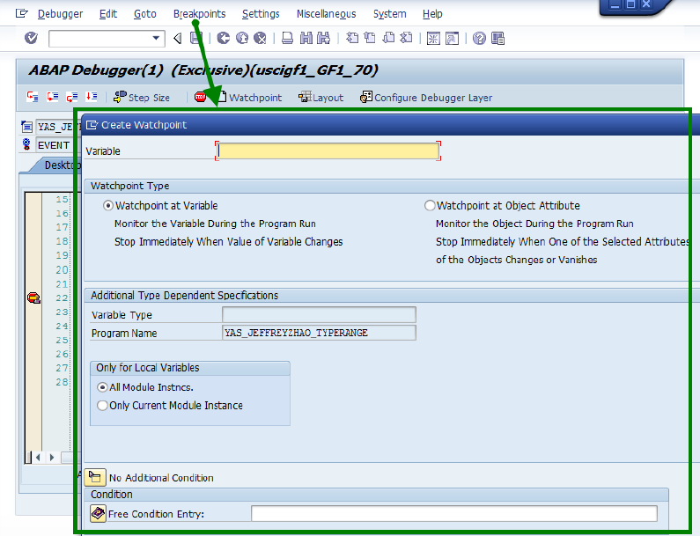
Environment Integration
Breakpoint at the change of variant

Slide 63
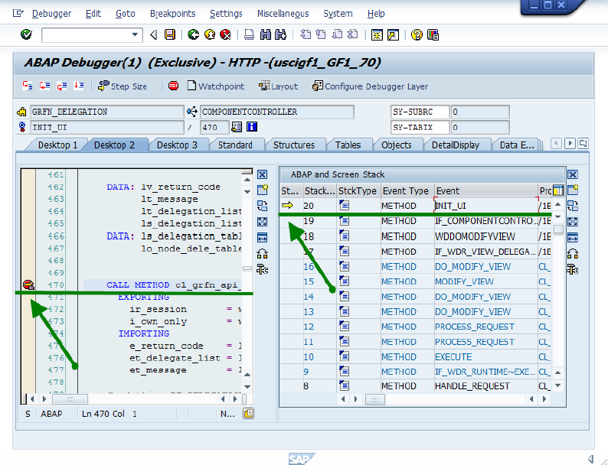
Environment Integration
Breakpoint Jump to

Slide 64
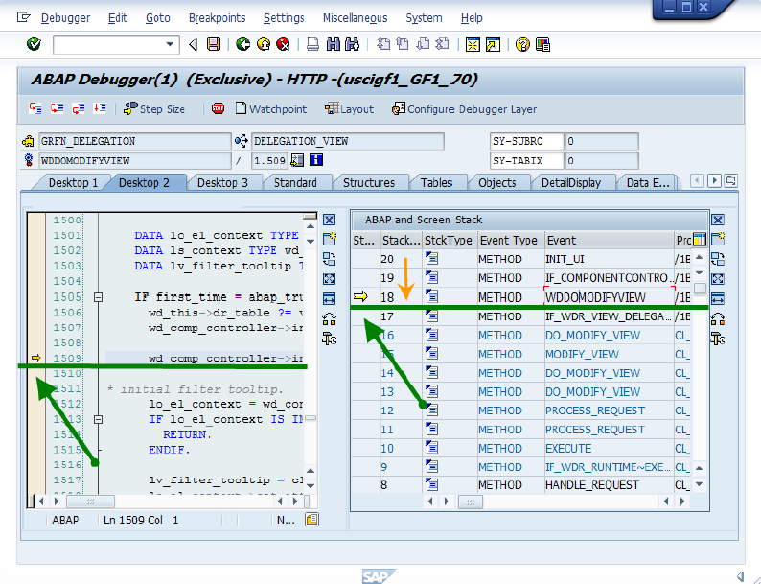
Environment Integration
Breakpoint Jump to

Slide 65
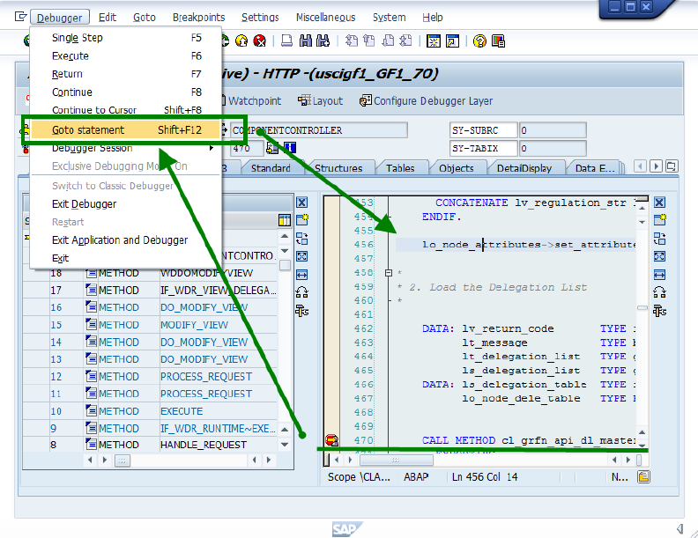
Environment Integration
Breakpoint Jump to

Slide 66
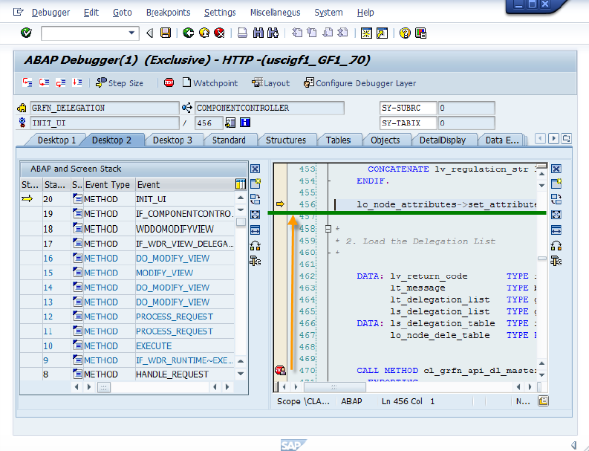
Environment Integration
Breakpoint Jump to

Slide 67
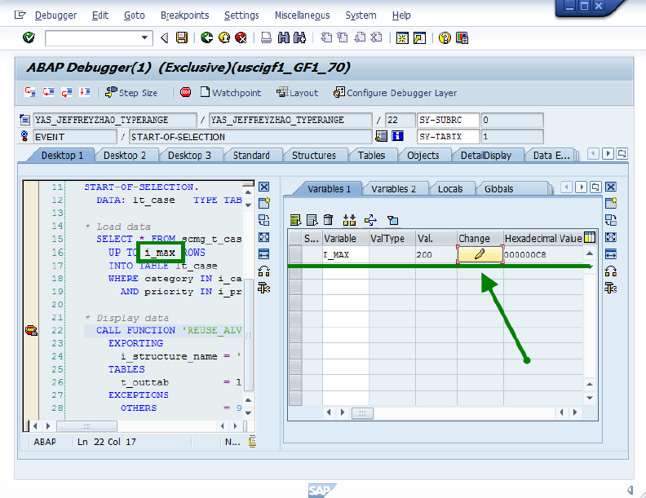
Environment Integration
Change value of variants

Slide 68
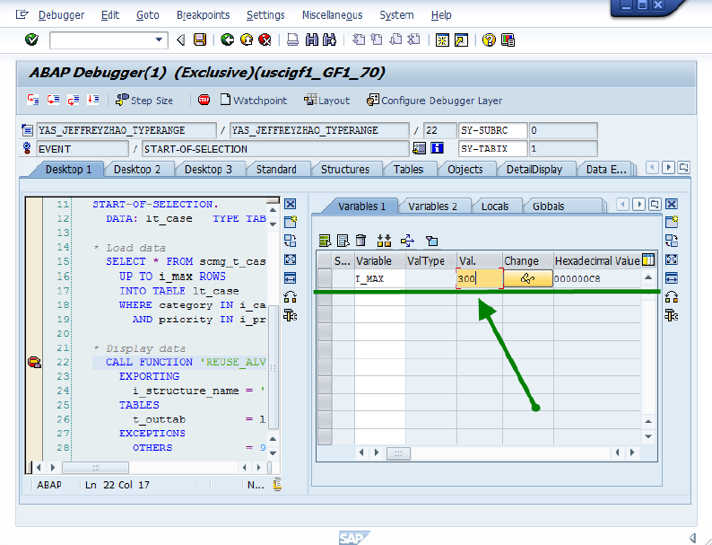
Environment Integration
Change value of Variants

Slide 69
Agenda
Trainer Introduction
Course Information
Terminology
Course Content
- ABAP Overview
- Commercial Dev Language
- ABAP Development
- Future ABAP
Q & A

Slide 70
SAP Customization
SAP
Standard
delivery
system
Configuration
Customizing
ABAP
Development
Company-
specific
requirements
Notes:
The SAP Web Application Server provides a complete development and runtime environment for ABAP-based applications. It is optimized for the development of highly scalable business applications.
The ABAP development environment is used both for developing completely new applications and extending and modifying SAP standard applications for customers. The entire, powerful infrastructure of the Web AS can be used, which even supports the creation of the most complex applications by large groups of developers.
The ABAP technology can be used to implement complete applications including user interfaces. However, it is also possible to implement only the core components of an application, such as the business logic and persistence in ABAP and to use defined interfaces (RFC, BAPIs, Web Services and so on) so that a Java-based interface can be used, or to make other applications available.

Slide 71
ABAP development
Reports
Enhancement/Extensions
Conversions
Interfaces
Forms
Workflow/Web UI..

Slide 72
Reports
SAP Systems
ECC
SAP
Database
SAP
Database
….
SRM
ABAP
Report
Program
CTS
CRM
Service
….
Report
Output
Notes:
An ABAP report program reads data from the SAP database, performs any required data manipulation (e.g., summarization, sorting) and outputs the data to either the computer screen or a printed page.
SAP provides many standard ABAP reports with the base R/3 installation. Most SAP customers, however, wish to have their own set of custom reports to complement the suite provided by SAP. These custom reports will be created by the ABAP development team as a part of the SAP implementation project.
There are a number of other tools available to facilitate the development of reports using SAP data, including SAP ReportPainter, SAP Open Information Warehouse, SAP Business Warehouse as well as numerous third party reporting and data warehouse tools. Most SAP customers will use one or more of these other tools in addition to custom ABAP reports.

Slide 73
Enhancements/Extensions
SAP Standard
Customer
Programs
Customizing
Personalization
Modification
Enhancement
Customer Development
Customizing
ABAP Workbench

Slide 74
Enhancements/Extensions
Customizing / User-Exits
Modifications
SAP Delivered
ABAP Program
SAP Delivered
ABAP Programs
USER EXIT
My ABAP Code
My ABAP Code
CALL USER EXIT
Supported by SAP
Generally not supported by SAP
New ABAP Development
Add-on / Bolt-on
My New SAP
Transaction
SAP Delivered
ABAP Programs
3rd Party
Application
Programs
My ABAP Code
Supported by SAP
Generally supported by SAP
Notes:
SAP provides a number of options for extending the base SAP software.
Customizing: SAP provides a number of “hooks” (commonly referred to as user-exits) that allow for the tailoring of SAP functionality to meet a company’s specific business needs. This option is typically exercised when it is absolutely necessary to change SAP-delivered programs and an appropriate user-exit exists.
Modifications: SAP permits SAP-delivered programs to be changed directly. These changes are typically not supported by SAP and must be reapplied following every software upgrade. This option is typically exercised as a last resort.
New ABAP development: SAP allows the augmenting of the standard SAP R/3 through the development of additional objects and programs without changing existing SAP R/3 programs. This is the preferred process of adding new functionality to SAP in the absence of an applicable add-on/bolt-on.
Add-on/Bolt-on: A number of third party products have been introduced in the marketplace to provide additional functionality to SAP. Many of these products are certified by SAP. These solutions are typically used when customer requirements are not fully satisfied by base SAP and a suitable product exists to fill the gap.

Slide 75
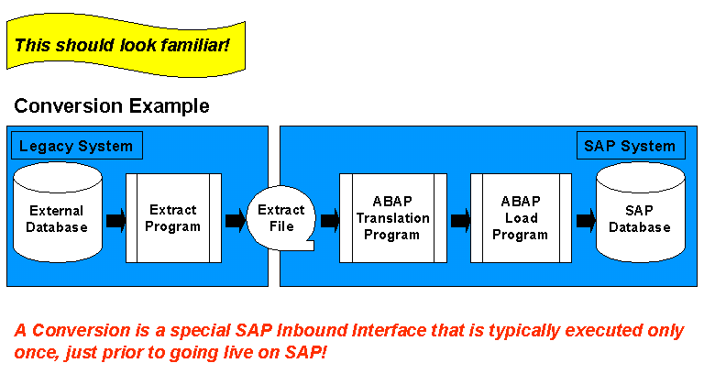
Conversions
Notes:
When SAP is implemented at a company, it is typically going to be replacing a number of existing systems (i.e., legacy systems).
Before a legacy system can be “turned off,” key business data must be migrated from the legacy system to SAP. The process for moving the data is referred to as “conversion.”
From a development perspective, conversion programs are designed and developed in the same manner as inbound interfaces.
Examples of data that often needs to be converted are:
General Ledger Account Balances
Open Purchase Order and
Inventory

Slide 76
Interfaces
Notes:
With the majority of SAP installations, the enterprise solution will comprise some other systems as well as SAP. Each of these other systems (i.e., tax system, production scheduler) must be able to communicate with SAP. This communication is performed via interfaces.
Interfaces are typically categorized as inbound (i.e., SAP is the target system - the data is coming in to SAP from another system) or outbound (i.e., SAP is the source system - the data is taken out of SAP and sent out to another system).
An interface typically has three program components:
Extract
Translation
Load
An extract program will execute on the source system, and a load program will execute on the target system. A translation program may be developed on either the source or target system; this is dependent on the design. The above examples show translation occurring in SAP.
Interfaces can be developed to execute in one of the following three modes:
Synchronous (i.e., online, real time)
Asynchronous (i.e., near real time)
Batch

Slide 77

Forms
Notes:
With the majority of SAP installations, the enterprise solution will comprise some other systems as well as SAP. Each of these other systems (i.e., tax system, production scheduler) must be able to An SAPscript form is an R/3 template that consists of layout and content information.
A specific SAPscript form is assigned to each form (needed when dealing with your business partners). SAPscript forms are used by the R/3 system to print the forms, distribute them via several channels such as E-mail or fax, or display them on screen.
Examples of SAPscript forms:
Sales Order Confirmation
Invoices
Purchase Order
Checks

Slide 78

ABAP Development Workbench
Object Navigator (SE80)
ABAP Dictionary (SE11)
ABAP Editor (SE38)
Function Builder (SE37)
Screen Painter (SE51)
Menu Painter (SE41)
Notes:
The ABAP Workbench is a collection of tools used to develop, test and run ABAP programs.
All tools in the ABAP Workbench are integrated. For example, when you edit a program in the ABAP Editor and want to open an object created with another tool, you just need to choose the object and the ABAP Workbench automatically launches the tool you need to edit that particular object.
To help you organize your application development in this integrated environment, SAP has developed the Object Navigator (transaction SE80). It provides a tree-like hierarchy of development objects that makes it easier for you to navigate and edit the objects you need. Alternatively as you become familiar with the relevant tools you can launch each independently also.
The Object Navigator manages and organizes development objects in a hierarchical form, allowing easy navigation among objects and within the development environment.
The ABAP Dictionary defines, maintains, and stores the data dictionary of the R/3 system. It stores all dictionary objects, including tables, relationships, documentation and help.
The ABAP Editor is used to create and maintain ABAP programs and function modules.
The Function Builder is used to define and maintain ABAP function modules (general purpose routines that can be called from other ABAP programs).
The Screen Painter is used to define and maintain the graphical user interface screens.
The Menu Painter is used for designing and maintaining menus for the graphical user interface.

Slide 79
Agenda
Trainer Introduction
Course Information
Terminology
Course Content
- ABAP Overview
- Commercial Dev Language
- ABAP Development
- Future ABAP
Q & A

Slide 80

ABAP Evolution
Don’t drop behind
Notes:
1972-1989：R/2时代，实时数据处理（RealTimeDataProcessing），平台为IBM大型机，基于字符的用户界面，应用层以模块构成，开发语言为ABAP，运行时环境是Basis/ABAP。
1990-1998：R/3时代，平台为三层客户机/服务器系统，图形用户界面(GUI)，应用层次以模块构成，开发语言为ABAP，运行时环境是Basis/ABAP，对外接口为ALE/RFC,IDoc。
1999-2002：mySAP.com时代，平台为多层客户/服务器系统，图形用户界面(GUI)及浏览器，应用层以模块及组件构成，开发语言为ABAP/4，运行时环境是Basis/ABAP，对外接口为RFC/BAPI。
2003年至今：mySAPBusinessSuite/SAPNetWeaver时代，平台为多层客户/服务器系统，用户界面是企业门户、图形用户界面(GUI)及Web浏览器，应用层以组件构成，开发语言为对象化的ABAP及Java，运行时环境是WebAS/ABAP/J2EE，对外接口为WebServices。
ABAP or JAVA.
238million lines of ABPA code in SAP
ABAP技术支持不够广泛，阻碍其发展，但是由于是服务器端开发，所以比较容易实现代码整合，开发团队比较好管理，适合较大型环境得代码开发；而JAVA由于支持广泛，开发灵活，所以在小型开发项目中优势明显，但是对于大型开发项目的管理是一个挑战，特别是目前项目管理能力相对较弱的中国。
2001年11月SAP公司和副主席Hasso Plattnert先生张开怀抱，宣布Java将成为SAP的第二开发语言。从此以后，SAP所有的产品都将遵循Java的技术标准，也就是说，现在你可以选择用何种语言进行SAP的开发
SAP走JAVA的道路其实也很久了，自从90年代JAVA活跃起后，表现出众多的语言优势，比如说平台无关性(跨平台移植能力强)。试想下如果IT市场上大部分使用JAVA语言，SAP还固守自己的ABAP，那么可想会对自己的产品市场造成怎样的影响。可以说是SAP顺应技术与时代的发展，整合进了JAVA语言，目前SAP的产品就是JAVA和ABAP共同作为其开发语言。 至于SAP会不会放弃或冷淡JAVA，我只能谈下我的想法了，毕竟这是人家的事情。我个人认为是不会放弃或冷淡它的，至少最近几年内不会。除非有新的开发语言产生，或者Oracle对Sun的控制权已严重威胁到了SAP的发展(但现状是明显没有)。SAP的产品采用JAVA的组件还有很多，如果放弃JAVA，会对自己的客户和现有的产品造成恶性影响。
First：SAP绝对不会放弃ABAP，ABAP说到底还是SAP的核心，SAP ERP(R/3)和BW底层的东西还是ABAP语言，如果SAP放弃ABAP，那么它的产品就不卖了吗？难道再用一种语言进行开发新产品？ Second：SAP基于JAVA开发的组件，比较多的就是SAP Netweaver EP(Enterprise Portal)部分了，包括它推出的CE环境。但说实在的EP部分还有ABAP的影子，它整合了JAVA和ABAP，只不过JAVA的分量足些。 Third：Oracle收购Sun，并没有对JAVA开放式环境进行垄断，SAP走JAVA的道路是势在必行的(最后我会做补充)，但如果Oracle对SAP封锁JAVA环境，那舆论会倒向哪方想必你也知道，这样做也是商界所不齿的(SAP与Oracle也没什么世仇，就因为产品竞争)。至少作为SAP项目实施人员，我并没有遇到因Sun被甲骨文收购而造成SAP产品使用和开发上的问题。
它们的区别在于，ABAP有更多的4GL（第四代语言）数据库编程的功能，而Java则没有。另一方面，ABAP只能运行于服务器端，而Java除此以外也可运行于客户端。还有，ABAP的语法是关键字导向的（类似于Cobol），Java的语法则更象C。
做SAP开发，ABAP猛；不做，什么语言都比ABAP猛

Slide 81

New in ABAP

Slide 82

Obsolete in ABAP

Slide 83

共勉
世界上唯一不变的是变化，让我们一起拥抱变化

Slide 84

Q&A

